Slide 1
Treinamento ALBPM 6
Maurício Porto
mporto@gmail.com
Agosto, 2017

Slide 2
Agenda
BPM - Visão Geral
Workshop de Modelagem e Implementação
BPM no Banco Votorantim
Sustentação dos Processos

Slide 3
Visão Geral – BPM x BPMS
BPM: “Gestão de Processos de Negócio”
Conceito que une gestão de negócios e tecnologia da informação com foco na otimização dos resultados das organizações por meio da melhoria dos processos de negócio.
https://pt.wikipedia.org/wiki/Gerenciamento_de_processos_de_neg%C3%B3cio

Slide 4
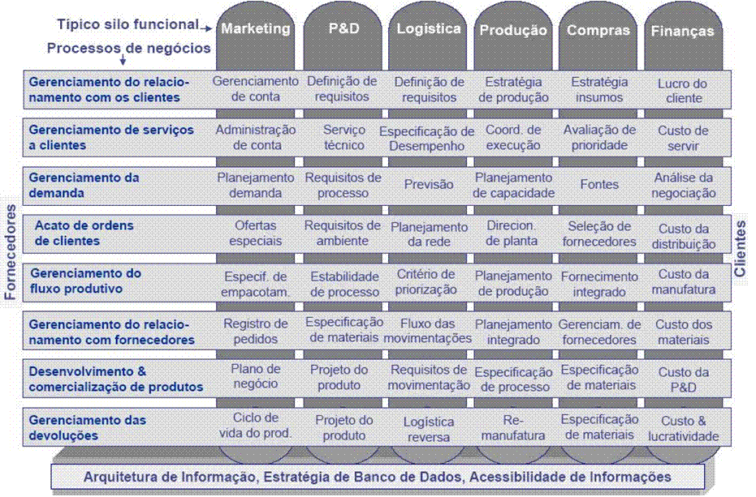
Visão Geral – BPM x BPMS
Lambert et al.(2001)

Slide 5
Visão Geral – BPM x BPMS
BPMS: “Suíte de Gestão de Processos de Negócio”
Conjunto de sistemas que automatizam a gestão de processos de negócio (modelagem, execução, controle e monitoração)

Slide 6
Aqualogic BPM
Suite completa de produtos para criação, execução e otimização de processos de negócios.
Promove eficiência, agilidade, redução de custos e qualidade ao estimular a colaboração entre TI e negócios
Jul/07
Abr/08
Nov/08
Abr/10
Jul/12
Jun/14
Lançamento
Aqualogic BPM 6
Oracle adquire
a BEA Systems
Lançamento
Oracle BPM
10gR3
Lançamento
Oracle BPM
11g
Fim Suporte
Premium
Aqualogic BPM 6.X
Lançamento
Oracle BPM
12C
-----------------
Fim Suporte
Aqualogic BPM 6.X

Slide 7
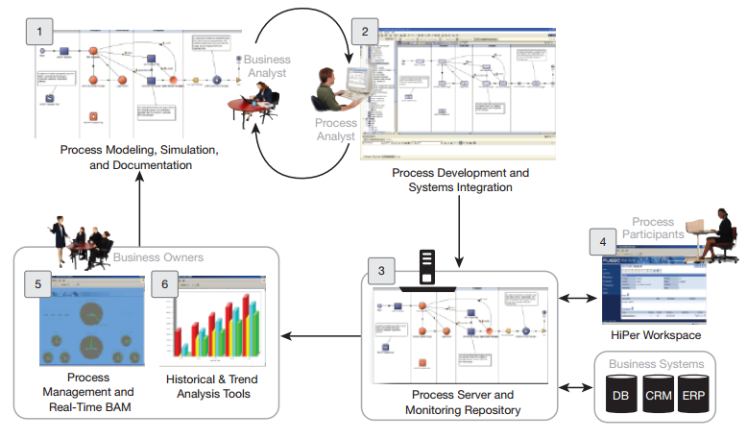
Aqualogic BPM - Componentes

Slide 8

Aqualogic BPM - Componentes
<JBoss>
<<SQL Server>>
Engine
BPM FWK
<jar>
<Tomcat>
Directory
<Tomcat>
Barramento Corporativo
<Axis2>
Datamart
HTTP
SOAP
SOAP
jdbc
SOAP
<<ASE>>
Bases de Negócio
<<Weblogic Server>>
JDBC
DataSource
PAPI-WS
<war>
Engine
<ear>
PAPI
Workspace
<war>
JMS
HTTP
<<VM *nix>>

Slide 9
Workshop Modelagem
CAPITULO 1 - INICIO
Criando um projeto / processo
Estrutura de um projeto
Variáveis de instância
Mapeamento de parâmetros
Expondo o inicio como WebService
Obtendo o WSDL do serviço exposto

Slide 10
Workshop Modelagem
CAPITULO 2 – DISPONIBILIZANDO SERVIÇO
Roles
Consumindo o serviço no Java
Participantes

Slide 11
Workshop Modelagem
CAPITULO 3 – CONSUMINDO WEBSERVICE
Modulos
Componentes
Catalogar WebService
BPM Object
Atividade Automática
Codificando a chamada ao serviço

Slide 12
Workshop Modelagem
CAPITULO 4 – ATIVIDADES HUMANAS
Screenflow
Interactive Component Call
Construindo a JSP
Taglibs do BPM

Slide 13
Workshop Modelagem
CAPITULO 5 – TESTANDO!!!
Rodando o BPM em ambiente local
Criando a instância do processo
Aqualogic BPM Workspace
Abrindo atividade humana

Slide 14
Workshop Modelagem
CAPITULO 6 – ROLES PARAMETRICAS e LOGS
Transformando uma role em paramétrica
Logging de processo
Mapeando valor parametrico
Logviewer

Slide 15
Workshop Modelagem
CAPITULO 7 – SPLIT e NOTIFICATION WAIT
Split
Notification Wait
Correlações
Variável “action”

Slide 16
Workshop Modelagem
CAPITULO 8 – BANCO DE DADOS e AJAX
External Resources
Notification Wait
Correlações
Variável “action”

